Slide 1
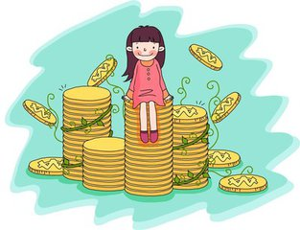
第五单元 元、角、分
5.2 认识1元以上人民币
WWW.PPT818.COM

Slide 2
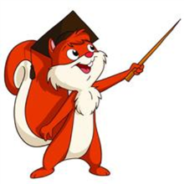
课题引入
小朋友们，我们上一节课一起认识了一些人民币，你还记得吗？
当然记得，小朋友们我们一起回忆一下
老师
小明

Slide 3
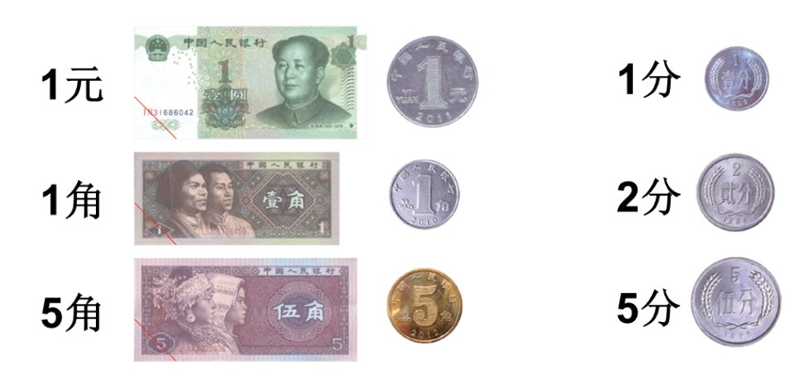
课题引入
1元以内的人民币

Slide 4
课题引入
买一些价钱比较少的商品时，我们常常用到这些小面值的人民币今天，老师想去商场里买一盏台灯台灯的价格是每盏52元，如果我用上节课我们一起认识的1元及1元以下的人民币来付钱，你觉得方便吗？
买价格比较高的商品时，用小面值的人民币来付钱不够方便。
小明

Slide 5
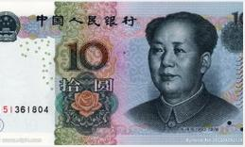
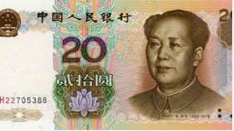
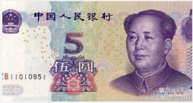
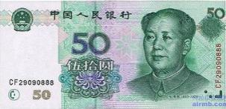
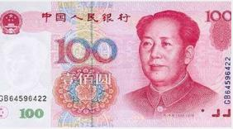
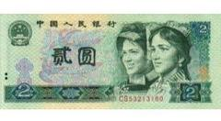
教学新知
认识大于1元的人民币
小朋友们，你认识这些人民币吗？和你的同桌这些说一说各是多少元。

Slide 6
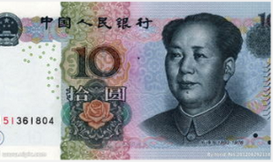
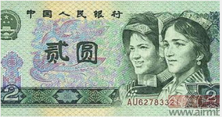
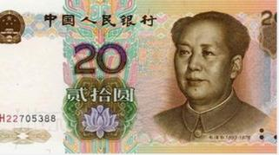
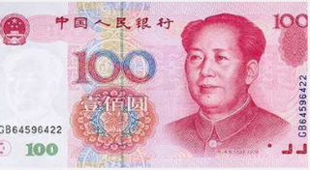
知识梳理
知识点：认识2元、5元、10元、20元、50元、100元
例 1：你能认识这些人民币吗？

Slide 7
课堂练习
例1：填空
1、人民币面值的单位有( )、( )、（ ）。
2、10个10元是（ ）元；（ ）元是20个1角。
4、1张50元人民币能换（ ）张10元人民币；1张50元人
民币能换（ ）张20元人民币和（ ）张10元人民币
元
角
分
100
2
5
2
1

Slide 8
课堂练习
例 2：把1张100元的人民币换成10元的人民币和20元的人民币，两种都要有，可以怎样换？
1张100元可以换成1张20元的和8张10元的；2张20元的和6张10元的；
3张20元的和4张10元；
4张20元的和2张10元四种。

Slide 9
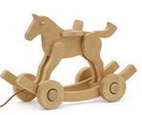
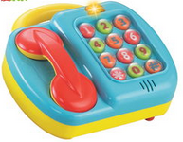
例3：买玩具
课堂练习
例3：买玩具
小熊：12元 小丑：10元 木马：7元 电话：36元

Slide 10
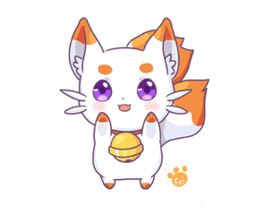
课堂练习
（1）娜娜要买其中两样玩具，最少花多少钱？最多呢？
10＋7＝17（元）
（2）一只小熊比一部电话便宜多少元？
36－12＝24（元）
（3）买一只小熊和一匹木马需要付几张10元（只用10元的纸币）？
12＋7＝19（元），至少付2张10元

Slide 11
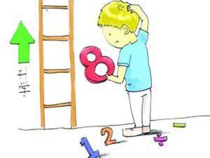
课后习题
1．在括号里填上适当的数。
36角＝（ ）元（ ）角 58角＝（ ）元（ ）角
25分＝（ ）角（ ）分 1元2角＝（ ）角
3
6
5
8
2
5
12

Slide 12
课后习题
2．解决问题。
（1）一盒彩笔5元，一个文具盒10元。买一盒彩笔和一个文具盒，
一共应付多少钱？
10＋5＝15（元）

Slide 13
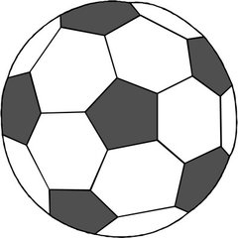
课后习题
2．解决问题。
（2）机器人15元，小熊24元，足球20元。买上 面的三件物
品至少要带几张20元？
15＋24＋20＝59（元）
至少带了3张20元
15元
24元
20元

Slide 14
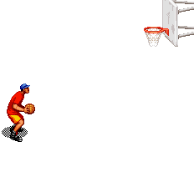
课后习题
2．解决问题。
（2）一个篮球20元，一个排球36元，一个足球52元。丛老师
带的钱能买到其中任意两种球，老师至少带了多少钱？
36＋52＝88（元）
【解析】丛老师带的钱能买到其中任意两种球，那丛老师所带的钱不可能少于最贵的两种球价格之和，即排球与足球价格之和。

Slide 15
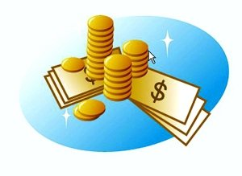
拓展提高
1．在○里填“＞”、“＜”或“＝”。
30元6角○30元 30角○30元
7元1角○71角 50元○49元
>
=
=
>
2．看图写算式
5元 10元 15元 30元
15 45

